Slide 1



Slide 2
Conoce al Dios de tu padre
y sírvele con un Corazón perfecto
1 CRÓNICAS 28:9-10
NUEVA BIBLIA DE LAS AMÉRICAS
David entrega a Salomón su legado espiritual: el llamado a conocer a Dios personalmente y servirle con integridad, antes de emprender la obra del templo.
1Cr

Slide 3
1Cr 28:9 »En cuanto a ti, Salomón, hijo mío, reconoce al Dios de tu padre, y sírvele de todo corazón y con ánimo dispuesto; porque el SEÑOR escudriña todos los corazones, y entiende todo intento de los pensamientos. Si lo buscas, Él te dejará que lo encuentres; pero si lo abandonas, Él te rechazará para siempre. 1Cr 28:10 »Ahora pues, considera que el SEÑOR te ha escogido para edificar una casa para el santuario; esfuérzate y hazla».

Slide 4
Introducción
Este pasaje contiene las últimas instrucciones del rey David a su hijo Salomón antes de morir. David sabía que la mayor necesidad de Salomón no era la riqueza, el ejército o la sabiduría humana, sino una relación verdadera con Dios.
“
La mayor necesidad de Salomón no era la riqueza, el ejército o la sabiduría humana, sino una relación verdadera con Dios.
El contexto es la preparación para la construcción del templo. Aunque David deseaba edificarlo, Dios le dijo que sería Salomón quien realizaría esa obra (1 Crónicas 22:7-10). Por eso, David le entrega públicamente la responsabilidad y le recuerda que el éxito dependerá de su fidelidad a Dios.
2

Slide 5
Contexto histórico
Autor
Fecha
Tradicionalmente se atribuye a Esdras.
Aproximadamente entre 450 y 430 a.C., después del exilio babilónico.
Propósito del libro
Situación del capítulo 28
Recordar al pueblo que la verdadera restauración comienza cuando el pueblo vuelve a Dios y obedece Su Palabra.
David reúne a los líderes de Israel para presentar oficialmente a Salomón como rey y constructor del templo.
David habla como un padre piadoso que transmite su legado espiritual.
3

Slide 6
TEMA
Las condiciones para servir
eficazmente al Señor
4

Slide 7
I
Debemos conocer personalmente a Dios
“Conoce al Dios de tu padre...” (v. 9)
No dijo: Conoce la religión, el templo, las tradiciones.
Dijo: Conoce a Dios. El conocimiento bíblico implica una relación íntima y personal.
EJEMPLOS BÍBLICOS
Moisés
Pablo
Jeremías 9:23-24
“Déjame conocer Tus caminos...” (Éxodo 33:13)
“Quiero conocerlo a Él...” (Filipenses 3:10)
La verdadera gloria del hombre consiste en conocer al Señor.
APLICACIÓN Nadie puede vivir de la experiencia espiritual de sus padres o de su iglesia. Cada creyente necesita conocer personalmente al Señor.
5

Slide 8
II
Debemos servir con un corazón íntegro
“...y sírvele con un corazón perfecto...”
Significado: Un corazón completo, sincero y totalmente entregado. Dios bussca la perfección busca la integridad.
EJEMPLOS BÍBLICOS
Josué
Job
Daniel
“Yo y mi casa serviremos al Señor.” (Josué 24:15)
Era un hombre íntegro y recto (Job 1:1)
Decidió no contaminarse (Daniel 1:8)
Advertencia: Los fariseos servían externamente, pero su corazón estaba lejos de Dios. Mateo 15:8: “Este pueblo me honra con los labios, pero su corazón está muy lejos de Mí.”
APLICACIÓN El servicio pierde valor cuando se realiza solo por costumbre o presión.
6

Slide 9
III
Debemos servir voluntariamente
“...con ánimo voluntario.”
Principio: Dios desea obediencia nacida del amor y no de la obligación.
EJEMPLOS BÍBLICOS
Isaías
Los macedonios
Jesús
“Aquí estoy; envíame a mí.” (Isaías 6:8)
Se entregaron primeramente al Señor (2 Corintios 8:5)
“Nadie me quita la vida, sino que Yo la doy voluntariamente.” (Juan 10:18)
APLICACIÓN El servicio pierde valor cuando se realiza solo por costumbre o presión.
7

Slide 10
IV
Dios conoce nuestro corazón
“...porque el Señor escudriña todos los corazones...”
Principio: El hombre ve las apariencias; Dios examina las motivaciones.
EJEMPLOS BÍBLICOS
Samuel y David
Ananías y Safira
Hebreos 4:13
“El hombre mira la apariencia exterior, pero el Señor mira el corazón.” (1 Samuel 16:7)
Intentaron engañar a la iglesia, pero no a Dios (Hechos 5:1-11)
Nada está oculto delante de Dios.
APLICACIÓN Podemos impresionar a las personas, pero nunca a Dios.
8

Slide 11
V
Buscar a Dios trae bendición
“Si lo buscas, Él dejará que lo encuentres.”
EJEMPLOS BÍBLICOS
Asa
Jeremías 29:13
Jesús
“Si lo buscan, Él se dejará encontrar por ustedes.” (2 Crónicas 15:2)
“Me buscarán y Me encontrarán cuando Me busquen de todo corazón.”
“Busquen, y hallarán.” (Mateo 7:7)
APLICACIÓN Dios siempre responde al corazón que lo busca sinceramente.
9

Slide 12
VI
Abandonar a Dios trae consecuencias
“...pero si lo abandonas, Él te rechazará.”
Nota: David advierte a Salomón con amor.
EJEMPLOS BÍBLICOS
El rey Saúl
El pueblo de Israel
Judas Iscariote
Desobedeció y fue rechazado (1 Samuel 15:22-23)
Abandonó al Señor y fue llevado al exilio (2 Reyes 17)
Abandonó a Cristo por amor al dinero (Mateo 26:14-16)
APLICACIÓN Dios es misericordioso, pero también santo. La desobediencia persistente tiene consecuencias.
10

Slide 13
VII
Dios llama y capacita para Su obra
“El Señor te ha escogido... Esfuérzate y hazla.”
Principio: Dios no solo llama, sino que también fortalece a quienes obedecen.
EJEMPLOS BÍBLICOS
Josué
Gedeón
Timoteo
“Sé fuerte y valiente.” (Josué 1:6-9)
Fue llamado siendo débil, pero Dios lo fortaleció (Jueces 6)
“Aviva el fuego del don de Dios.” (2 Timoteo 1:6-7)
APLICACIÓN Cuando Dios asigna una tarea, también concede la gracia necesaria para cumplirla.
11

Slide 14
Conclusión
David dejó a Salomón un legado espiritual que sigue siendo válido para cada creyente:
Busca al Señor cada día.
1
Conoce personalmente a Dios.
5
Sírvele con un corazón íntegro.
No te apartes de Él.
2
6
3
Hazlo voluntariamente y con gozo.
7
Esfuérzate en la obra que Dios te ha encomendado.
4
Recuerda que Dios conoce tu corazón.
12

Slide 15
LLAMADO FINAL
Cada creyente tiene una obra que Dios le ha confiado. La pregunta no es solamente si estamos trabajando para Él, sino cómo lo estamos haciendo.
Que, como Salomón al inicio de su reinado, aceptemos el desafío de conocer a Dios profundamente, servirle con integridad y perseverar con valentía hasta completar la obra que Él nos ha encomendad oporque el Dios que llama también sostiene a quienes permanecen
.
“Esfuérzate y hazla”
Por Hoswaldo antonio Moreno.
EVANGELISTA wwwcreipolocualhable.com
13

Slide 16
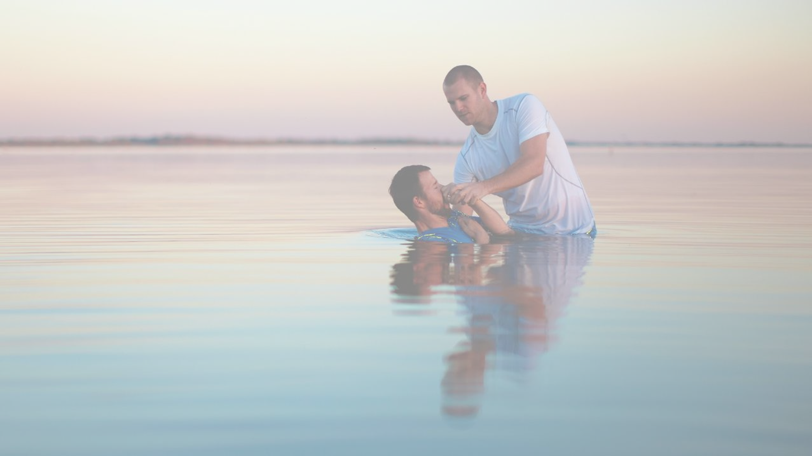
Plan de Salvación…
Romanos 10:17, Oír la palabra de Dios.
Juan 8:24, Creer en Cristo.
Hechos 2:38, Arrepentimiento.
Romanos 10:10, Confesar la fe en Cristo.
Marcos 16:16, Bautismo para el perdón de los pecados.
Colosenses 1:21-23, Perseverar en la fe.
Hechos 8:22, Arrepentirse si ha caído, rogar el perdón.
1 Juan 1:9, Confesar el pecado.

